Slide 1
MODUL 10
Integration von Nutztieren in die Agrarökologie
www.eu-dare.com

Slide 2
Überblick über den Inhalt
01
Einführung
Sie werden die Integration der Viehzucht in die Agrarökologie erforschen und sich darauf konzentrieren, wie die Kombination von Viehzucht und Pflanzenbau die Ökosystemleistungen verbessert, nachhaltige landwirtschaftliche Praktiken fördert, die Bodengesundheit und die biologische Vielfalt verbessert und das Wohlergehen der Tiere durch nachhaltige Tierhaltungspraktiken gewährleistet.
02
Viehwirtschaft in agrarökologischen Systemen
03
Integration von Ackerbau- und Viehzuchtsystemen
04
Rotationsweidehaltung und Weidemanagement
05
Tierschutz und nachhaltige Tierhaltungspraktiken

Slide 3
Nachdenken:
Überlegen Sie, wie die Integration von Tieren in landwirtschaftliche Systeme zum ökologischen Gleichgewicht, zur Nachhaltigkeit und zur Verbesserung der landwirtschaftlichen Produktivität beitragen könnte, und berücksichtigen Sie dabei auch die ethischen Aspekte des Tierschutzes.

Slide 4
01
Einführung

Slide 5
Einführung
Die agrarökologische Tierhaltung konzentriert sich auf die Integration von Tieren in landwirtschaftliche Systeme, um die Nachhaltigkeit zu verbessern, die biologische Vielfalt zu fördern und die Nutzung der natürlichen Ressourcen zu optimieren. Dieser Ansatz unterscheidet sich von der konventionellen Tierhaltung durch die Betonung ökologischer Prinzipien, des Tierschutzes und der Schaffung widerstandsfähiger landwirtschaftlicher Ökosysteme.
biologische Vielfalt
Tierschutz
&

Slide 6
02
Viehwirtschaft in agrarökologischen Systemen

Slide 7
Viehwirtschaft in agrarökologischen Systemen
Grundsätze der Tierhaltung in einem agrarökologischen Betrieb
Aufrechterhaltung des Gleichgewichts von Futtermitteln und Düngemitteln
ein Glied im geschlossenen Stoffkreislauf eines agroökologischen Betriebs
die Anwesenheit von Tieren begünstigt die Diversifizierung der Feldfrüchte
Förderung der biologischen Vielfalt
Tierschutz

Slide 8
Agrarökologische Nutztierhaltung - natürliche Vermehrung
Im Einklang mit ökologischen Grundsätzen werden natürliche Fortpflanzungsmethoden gefördert und künstliche Verfahren wie Klonen und Embryotransfer in der Regel vermieden.
Hormone und wachstumsfördernde Mittel werden nicht eingesetzt, um Fortpflanzungszyklen oder Wachstumsraten zu manipulieren, um den natürlichen Lebenszyklen der Tiere gerecht zu werden.

Slide 9
Agrarökologische Nutztierhaltung - natürliche Fütterung
Die Ernährung von Nutztieren muss dem Nährstoffbedarf der jeweiligen Tierart und ihrer physiologischen Phasen (Wachstum, Laktation, Fortpflanzung, Erhaltung) entsprechen. Vielfältige Futtermittel wie Gräser, Leguminosen und Kräuter in der Tierfütterung, um wichtige Nährstoffe wie Proteine, Kohlenhydrate und Mineralien zu liefern. Im Einklang mit agrarökologischen Grundsätzen sollten lokal verfügbare und saisonal angepasste Futterressourcen verwendet werden. Synthetische Ergänzungsfuttermittel sollten vermieden werden, es sei denn, natürlich gewonnene Alternativen sind nicht verfügbar oder das Ökosystem des Betriebs kann den spezifischen Nährstoffbedarf nicht decken.

Slide 10
Verbotene Stoffe in der ökologischen Tierernährung
synthetische Zusatzstoffe und Chemikalien wie Antibiotika, Wachstumshormone, synthetische Aminosäuren, künstliche Aromen, Farbstoffe und Konservierungsmittel
genetisch veränderte Organismen (GVO)**
pestizidbehandeltes Futter
tierische Nebenerzeugnisse

Slide 11
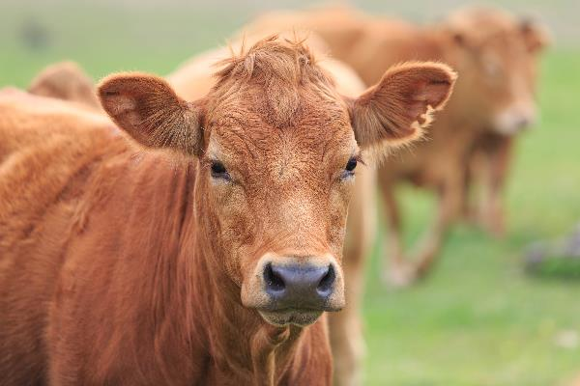
Tierarten und -rassen
Vor allem die Verwendung von Haustierrassen, die besser an die örtlichen Umweltbedingungen angepasst sind, erzeugen - oft trotz schlechter Futtermittelressourcen - Produkte von einzigartiger Qualität und ermöglichen die Erschließung von Gebieten, die sonst überhaupt nicht genutzt würden.
Die Auswahl der Arten und Rassen von Nutztieren hängt von den örtlichen Gegebenheiten ab.

Slide 12
Für die agrarökologische Tierhaltung empfohlene Nutztierrassen sollten sich durch...
perfekte Anpassung an die örtlichen Umwelt- und Klimabedingungen
Widerstandsfähigkeit gegen Krankheiten und Stress
hohe Fruchtbarkeit, Fruchtbarkeit und gute mütterliche Eigenschaften
Langlebigkeit
geringere Produktivität, aber auch geringerer Nährstoffbedarf
Eignung für extensive Produktionssysteme und effiziente Futterverwertung

Slide 13
Genbewahrende Rassen und Agrarökologie
Eine besondere Gruppe von Nutztieren sind Nutztiere, die in das Programm zur Erhaltung der genetischen Ressourcen aufgenommen wurden. Dabei handelt es sich in der Regel um einheimische Rassen, die vom Aussterben bedroht sind oder über einzigartige genetische Merkmale verfügen, die für die biologische Vielfalt wichtig sind.
Landwirte, die sich für die Haltung der Tiere dieser Gruppen entscheiden, können Subventionen beantragen, um die geringere Produktivität dieser Rassen und die höheren Kosten für ihre Erhaltung auszugleichen.

Slide 14
Genbewahrende Rassen und Agrarökologie
Um in den Genuss von Subventionen im Rahmen des Programms zur Erhaltung der genetischen Ressourcen zu kommen, müssen die Landwirte jedoch bestimmte Bedingungen erfüllen, wie zum Beispiel:
Eintragung von Tieren in die offiziellen Zuchtprogramme oder in das Register zur Erhaltung der genetischen Ressourcen.
Haltung einer bestimmten Anzahl von Tieren pro Rasse für einen Mindestzeitraum.
Einführung nachhaltiger landwirtschaftlicher Praktiken, die die biologische Vielfalt und die Erhaltung der Ökosysteme fördern.
Vorlage von Jahresberichten über den Zustand und die Anzahl der geschützten Tiere.
Weitere Einzelheiten finden Sie auf der Website Ihres Landwirtschaftsministeriums oder bei Ihrem örtlichen landwirtschaftlichen Beratungszentrum.

Slide 15
Rinder
Bei den Rinderrassen, die in Europa für die agrarökologische Landwirtschaft empfohlen werden, handelt es sich in der Regel um einheimische oder traditionelle Rassen, die gut an die örtlichen Umweltbedingungen angepasst sind und nur minimalen externen Input benötigen. Diese Rassen sind bekannt für ihre Widerstandsfähigkeit, ihre Fähigkeit, in Systemen mit geringem Input zu gedeihen, und ihre Eignung für ökologische oder extensive Anbaumethoden. In den meisten Fällen werden diese Rassen für die Milch- und Fleischproduktion genutzt.

Slide 16
Gen-Erhaltungsprogramm Rinderrassen - Beispiele
Tschechisches Fleckvieh
Slowakischer Pinzgauer
Murboden-Rinder
Chianina-Rinder
Kerry-Rinder
Weißmantelrinder
Pustertaler Sprinzen Rinder
Braunvieh
Irisch beschmutzt
Limousine Rinder

Slide 17
Schweine
Bei den für die agrarökologische Landwirtschaft in Europa empfohlenen Schweinerassen handelt es sich in der Regel um alte oder einheimische Rassen, die gut an extensive, weidebasierte Systeme angepasst sind. Diese Rassen werden in der Agrarökologie bevorzugt, da sie in natürlichen Umgebungen gut gedeihen, an die örtlichen Bedingungen angepasst sind und sich für landwirtschaftliche Systeme mit geringem Input eignen.

Slide 18
Gen-Erhaltungsprogramm Schweinerassen - Beispiele
Elster Złotnicka Schwein
Cinta Senese
Nebrodi Schwarzes Schwein
das Wollschwein
Österreichische Landrasse
Puławy-Schwein
Iberisches Schwein
Přeštice Schwarzbuntes Schwein
Irischer Windhund Schwein
Irisch Groß Weiß

Slide 19
Pferde
In Europa haben Pferde, die in der agrarökologischen Landwirtschaft und in der Freizeithaltung eingesetzt werden, in der Regel Eigenschaften, die sie widerstandsfähig, vielseitig und gut an natürliche Umgebungen und Systeme mit geringem Input angepasst machen. Diese Rassen werden wegen ihrer Widerstandsfähigkeit, ihrer Anpassungsfähigkeit an unterschiedliche Geländeformen und ihrer Fähigkeit, auf Weiden zu gedeihen, geschätzt. Darüber hinaus eignen sich viele dieser Rassen gut für Freizeitaktivitäten wie Reiten und Fahren, was sie zu multifunktionalen Aktivposten in agroökologischen Betrieben macht.

Slide 20
Gen-Erhaltungsprogramm Pferderassen - Beispiele
Polnischer Konik
Maremmano Pferd
Murgese Pferd
Noriker Pferd
Kladruber Pferd
Polnisches Kaltblutpferd
Slowakisches Warmblut
Lipizzaner Pferd
Irish Draught Horse
Kerry Moor Pony

Slide 21
Schafe
In Europa haben Pferde, die in der agrarökologischen Landwirtschaft und in der Freizeithaltung eingesetzt werden, in der Regel Eigenschaften, die sie widerstandsfähig, vielseitig und gut an natürliche Umgebungen und Systeme mit geringem Input angepasst machen. Diese Rassen werden wegen ihrer Widerstandsfähigkeit, ihrer Anpassungsfähigkeit an unterschiedliche Geländeformen und ihrer Fähigkeit, auf Weiden zu gedeihen, geschätzt. Darüber hinaus eignen sich viele dieser Rassen gut für Freizeitaktivitäten wie Reiten und Fahren, was sie zu multifunktionalen Aktivposten in agroökologischen Betrieben macht.

Slide 22
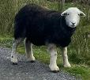
Gen-Erhaltungsprogramm Schafrassen - Beispiele
Polnisches Bergschaf
Sarda-Schaf
Gentile di Puglia (Apulien)
Tiroler Steinschaf
Walachisches Schaf
Wrzosówka Schafe
Valaška-Schaf
Krainer Steinschaf
Galway-Schaf
Irischer Herdwick

Slide 23
Ziegen
Ziegen, die für die agrarökologische Landwirtschaft in Europa empfohlen werden, sind in der Regel robuste, anpassungsfähige und effiziente Futtersammler, die in Systemen mit geringem Betriebsmittelaufwand gut gedeihen. Diese Ziegen können auf unwegsamem Gelände grasen und eine Vielzahl von Pflanzen fressen, was sie ideal für die Erhaltung der Artenvielfalt und die Verringerung des Wildwuchses macht. Viele dieser Rassen werden sowohl für die Milch- als auch für die Fleischproduktion geschätzt und tragen so zur Nachhaltigkeit von Kleinbetrieben bei. Darüber hinaus sind diese Rassen oft gut an bestimmte Klimabedingungen angepasst, die von Bergregionen bis hin zu trockenen Gebieten reichen, was ihre Widerstandsfähigkeit in verschiedenen europäischen Landschaften gewährleistet.

Slide 24
Gen-Erhaltungsprogramm Ziegenrassen - Beispiele
Sandomierz Ziege
Girgentana Ziege
Sarda-Ziege
Pinzgauer Ziege
Pfauenziege
Garganica-Ziege
Valaška-Schaf
Blobe Ziege
Alte irische Ziege
Belclare Schafe

Slide 25
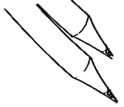
Lösungen
Herausforderungen
→ Genkonservierte Rassen haben oft eine geringere Produktivität, was zu einer geringeren Rentabilität für die Landwirte führt.
→ Kleine Populationen erhöhen das Risiko der Inzucht und des Verlusts der genetischen Vielfalt.
→ Produkte aus seltenen Rassen sind den Verbrauchern möglicherweise nicht bekannt, was die Nachfrage verringert.
→ Förderung von Nischenmärkten für Produkte, die von diesen Rassen stammen, sowie Subventionen oder Erhaltungszuschüsse.
→ Durchführung strukturierter Züchtungsprogramme, einschließlich betriebsübergreifender Züchtungsnetze.
→ Entwicklung von Marketing-Kampagnen, die den ökologischen und kulturellen Wert der genmanipulierten Rassen hervorheben, um die Verbraucher anzuziehen.

Slide 26
Öko-Regelungen
Öko-Regelungen, die in der Gemeinsamen Agrarpolitik (GAP) der Europäischen Union für den Zeitraum 2023-2027 eingeführt wurden, sind freiwillige Initiativen, die Landwirten, die umwelt-, klima- und tierschutzfreundliche Verfahren anwenden, finanzielle Anreize bieten. Diese Regelungen zielen darauf ab, nachhaltige landwirtschaftliche Methoden zu fördern, die über die üblichen gesetzlichen Anforderungen hinausgehen.

Slide 27
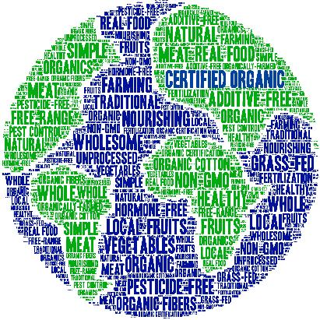
ÖKOLOGISCHER UND AGROÖKOLOGISCHER LANDBAU
Bio-Zertifizierung - Ausschluss von synthetischen Betriebsmitteln und Betonung des Tierschutzes.
Umsichtige Verwendung von Antibiotika und alternative Gesundheitspraktiken - Verringerung der Resistenz gegen antimikrobielle Mittel
Verringerung der Methanemissionen und Kohlenstoffbindung - Bemühungen zur Eindämmung des Klimawandels

Slide 28
03
Integration von Ackerbau- und Viehzuchtsystemen

Slide 29
Nachhaltiger Viehbesatz
Nachhaltige Viehhaltung in der Agrarökologie ist eine wichtige Praxis, die die ökologischen, wirtschaftlichen und sozialen Aspekte der landwirtschaftlichen Systeme in Einklang bringt. Sie integriert den Viehbestand in verschiedene landwirtschaftliche Systeme und zielt darauf ab, die biologische Vielfalt zu erhöhen, die Bodengesundheit zu verbessern und die Abhängigkeit von externen Inputs wie synthetischen Düngemitteln und Pestiziden zu verringern. Das Grundprinzip besteht darin, den Viehbestand an der Fähigkeit des Ökosystems auszurichten, sich zu regenerieren und seine natürlichen Funktionen ohne Beeinträchtigung zu erhalten.

Slide 30
Nachhaltiger Viehbesatz
VERFÜGBARKEIT VON FREMDENFUTTER - Grünland oder Weiden müssen das ganze Jahr über ausreichend Futter für das Vieh liefern, ohne dass es überweidet wird.
GESUNDHEIT DES BODENS - gut geführte Beweidung verbessert die Bodenstruktur und fördert die Kohlenstoffbindung (Überbesatz kann den Boden verdichten und die Fruchtbarkeit verringern)
WASSERRESSOURCEN - Der Viehbestand sollte die Wassersysteme nicht übermäßig belasten, um sicherzustellen, dass Flüsse, Teiche und Grundwasser gesund bleiben.

Slide 31
Nachhaltiger Viehbesatz
Ein nachhaltiger Viehbesatz ist eines der Grundprinzipien der agrarökologischen Produktionsmethoden und wird durch den zulässigen Stickstoffgehalt geregelt, der 170 kg/ha in der Gesamtmenge des innerhalb eines Jahres auf dem Betrieb ausgebrachten Dungs nicht überschreiten darf.
Die Selbstversorgung mit Futter- und Düngemitteln ist bei einer Viehbesatzdichte von 0,5 bis 1,5 GVE/ha (Großvieheinheiten (GVE entsprechen 500 kg) pro Hektar) möglich. Die maximal zulässige Besatzdichte beträgt 2,0 GVE/ha, was jährlich 170 kg Stickstoff im Tierdünger ergibt.

Slide 32
Der Einfluss der Tierbesatzdichte auf die Nährstoffbilanz in landwirtschaftlichen Betrieben
Betriebe mit 0 GVE/ha (keine Großvieheinheiten) Betriebe ohne Großvieheinheiten, die oft als reine Pflanzenbetriebe bezeichnet werden, bewirtschaften ihre Nährstoffe in erster Linie durch den Einsatz von organischen oder synthetischen Düngemitteln, Fruchtfolgen und Deckfruchtanbau. Ohne Viehbestand, der Dung liefert, sind diese Betriebe auf externe Quellen für wichtige Nährstoffe wie Stickstoff, Phosphor und Kalium angewiesen. Agrarökologische Praktiken wie die Kompostierung von Pflanzenresten, Gründüngung und der Anbau von stickstoffbindenden Pflanzen (z. B. Leguminosen) tragen zur Wiederverwertung von Nährstoffen und zur Erhaltung der Bodenfruchtbarkeit bei.

Slide 33
Der Einfluss der Tierbesatzdichte auf die Nährstoffbilanz in landwirtschaftlichen Betrieben
Ohne tierischen Dünger spielen Biodünger eine wichtige Rolle beim Nährstoffmanagement in agrarökologischen Betrieben. Biodünger enthalten nützliche Mikroben, die den Nährstoffkreislauf fördern und die Nährstoffaufnahme der Pflanzen verbessern. Beispiele hierfür sind stickstofffixierende Bakterien wie Rhizobien für Leguminosen, phosphorsolubilisierende Bakterien und Mykorrhizapilze, die mit den Pflanzenwurzeln symbiotische Beziehungen eingehen, um die Nährstoffaufnahme, insbesondere von Phosphor, zu erhöhen. Diese mikrobiellen Inokulanzien tragen dazu bei, ein gesundes und aktives Bodenmikrobiom zu erhalten, das für den Nährstoffkreislauf und die Gesundheit des Bodens von entscheidender Bedeutung ist.

Slide 34
Der Einfluss der Tierbesatzdichte auf die Nährstoffbilanz in landwirtschaftlichen Betrieben
<0,6 GVE/ha - Betriebe mit geringer Viehdichte weisen häufig eine negative Bilanz an organischer Substanz und Stickstoff auf. Selbst mit dem Anbau von Leguminosen und einer angemessenen Fruchtfolge können diese Maßnahmen Nährstoffdefizite in der Regel nicht vollständig ausgleichen. Daher ist der Einsatz von zulässigen organischen und mineralischen Düngemitteln notwendig, um die Bodenfruchtbarkeit zu erhalten.

Slide 35
Der Einfluss der Tierbesatzdichte auf die Nährstoffbilanz in landwirtschaftlichen Betrieben
0,6 - 1,5 GVE/ha - dies ist die optimale Tierdichte in einem Betrieb. Bei diesem Wert sind sowohl die pflanzliche als auch die tierische Produktion nachhaltig. Durch eine angemessene Fruchtfolge und die Integration von Tieren wird sichergestellt, dass die Bodenfruchtbarkeit im Laufe der Zeit zunimmt und ein ausgewogenes und produktives landwirtschaftliches System gefördert wird.

Slide 36
Der Einfluss der Tierbesatzdichte auf die Nährstoffbilanz in landwirtschaftlichen Betrieben
1,5 - 2,0 GVE/ha - Betriebe mit einer höheren Anzahl von Tieren fallen in diesen Bereich. Die Düngung kann in erster Linie mit natürlichen Düngemitteln erfolgen, die im Betrieb erzeugt werden, z. B. mit Gülle. Die Menge dieser Düngemittel reicht in der Regel aus, um den Nährstoffbedarf der Pflanzen zu decken und eine angemessene Bodenfruchtbarkeit und Ernteerträge zu gewährleisten, ohne dass zusätzlicher externer Input erforderlich ist.

Slide 37
Höchstzahl der Tiere pro ha entsprechend 170 kg N/ha/Jahr
Kühe melken
2
Ziege
13,3
ewe
13,3
2
Ferkel
74
Legehenne
230
Pferd

Slide 38
04
Rotationsweidehaltung und Weidemanagement

Slide 39
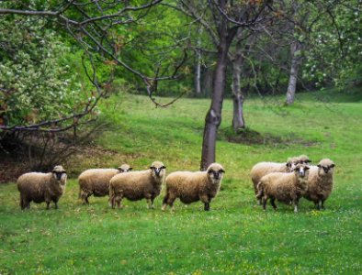
Grünland und Weiden
Grünland und Weiden sind in der agrarökologischen Tierhaltung von wesentlicher Bedeutung, da sie eine nachhaltige und erneuerbare Futterquelle für die Tiere darstellen. Diese Systeme verbessern die Gesundheit und Fruchtbarkeit des Bodens durch den natürlichen Nährstoffkreislauf und die organische Substanz, die durch den Viehdünger abgelagert wird. Richtig bewirtschaftete Weiden verhindern die Bodenerosion, verbessern den Wasserrückhalt und fördern die Artenvielfalt, indem sie Lebensräume für verschiedene Pflanzen- und Tierarten bieten. Die Viehhaltung verringert den Bedarf an synthetischen Stoffen, wie z. B. Düngemitteln, und fördert so die ökologische Nachhaltigkeit. Durch die Einbeziehung der Rotationsweide verbessern die Weiden auch das Wohlergehen der Tiere, da sie natürliche Verhaltensweisen ausleben können.

Slide 40
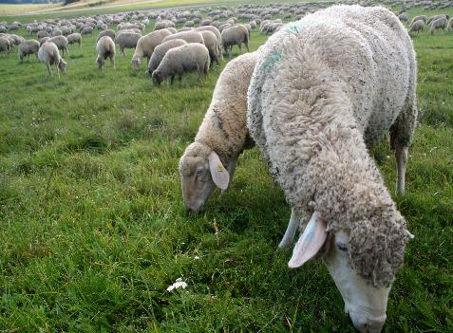
NACHHALTIGE WEIDEHALTUNG UND WEIDEMANAGEMENT IN DER AGRARÖKOLOGIE
Rotationsweide - zur Vermeidung von Überweidung, zur Verbesserung der Bodengesundheit und zur Förderung der Artenvielfalt.
Weidenvielfalt - Anbau einer Vielzahl von Pflanzenarten auf Weiden zur Verbesserung der Futterqualität und der Widerstandsfähigkeit des Ökosystems.
Silvoweide-Systeme - spenden Schatten und Schutz für das Vieh, verbessern die Bodenfruchtbarkeit und binden Kohlenstoff.

Slide 41
Rotationsweidesystem mit vier Einzelboxen
PADDOCK 1
PADDOCK 2
PADDOCK 4
PADDOCK 3
Weidemanagement:
Unterteilung einer Weidefläche in vier gleiche Abschnitte (Paddocks).
Das Vieh weidet auf jeder Koppel, beginnend mit der ersten, 7-10 Tage lang.
Jede Koppel ruht etwa 21-30 Tage, bevor sie wieder beweidet wird, je nach Graswuchs und Jahreszeit.
Dieses System empfiehlt sich für Anfänger oder Kleinbauern, die mit minimalen Investitionen einige Tiere halten wollen.

Slide 42
Rotationsweidesystem mit Paddocks - saisonale Anpassungen
PADDOCK 1
PADDOCK 2
PADDOCK 3
PADDOCK 4
PADDOCK 6
PADDOCK 5
Weidemanagement:
Unterteilung einer Weidefläche in 6 gleiche Abschnitte (Paddocks).
Das Vieh weidet auf jeder Koppel, beginnend mit der ersten Koppel.
Während der Regenzeit (schnelles Wachstum) kann das Vieh alle 3 bis 5 Tage umziehen, während in der Trockenzeit (langsameres Wachstum) die Weidedauer auf 10 bis 14 Tage pro Weide verlängert wird.
Die Fruchtfolge wird saisonal angepasst, wobei in langsameren Wachstumsperioden 30-60 Tage für das Nachwachsen zur Verfügung stehen.

Slide 43
Wasserzugangsmethoden auf Weiden
Ein zuverlässiger und nachhaltiger Wasserzugang ist für die Erhaltung der Gesundheit des Viehbestands und die optimale Nutzung der Weiden unerlässlich. Weidesysteme verwenden oft eine oder eine Kombination der folgenden Wasserzugangsmethoden, je nach Betriebsgröße, Topographie, Klima und Ressourcen. Die Wahl des richtigen Wasserzugangs hängt von der Größe des Betriebs, der Weidestrategie und den Umweltbedingungen ab.

Slide 44
Methoden des Wasserzugangs auf Weideflächen
Die gängigsten Methoden des Wasserzugangs:
zentrale Bewässerungsstelle(n)
mobile Wassereinheit(en)
natürliche Wasserquelle(n)
Rohrleitungs- und Trogsystem
Multi-Paddock-System mit gemeinsamem Zugang

Slide 45
Zentralisierte Bewässerungsstelle(n)
= eine oder mehrere permanente Tränkestationen, die strategisch angeordnet sind, um mehrere Paddocks zu versorgen.
Effizient für Rotationsweidesysteme mit fester Koppelanordnung.
Erfordert im Vergleich zu mobilen Systemen weniger häufige Wartung.
Langlebig und für große Herden geeignet.
Teuer in der Installation, insbesondere bei Rohrleitungen und großen Trögen.
Gefahr der Bodenverdichtung und Überweidung in der Nähe der Tränken.
Am besten geeignet für Großbetriebe oder Betriebe mit einer stabilen Koppelstruktur.

Slide 46
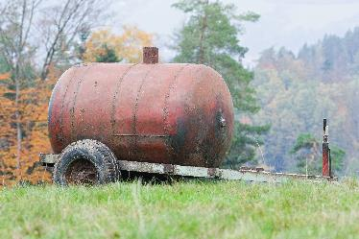
Mobile Wassereinheit(en)
= tragbare Tröge oder Tanks, die beim Wechsel des Viehs zwischen den Paddocks bewegt werden können.
Kostengünstige Ersteinrichtung.
Anpassungsfähig an wechselnde Paddock-Konfigurationen.
Reduziert die Überweidung an festen Punkten, indem es das Vieh dazu anregt, gleichmäßig zu grasen.
Arbeitsintensiv, da regelmäßiges Umsetzen und Nachfüllen erforderlich ist.
Begrenzte Kapazität für große Herden oder längere Zeiträume.
Am besten geeignet für kleine bis mittelgroße Betriebe oder Systeme mit dynamischen Paddock-Layouts.

Slide 47
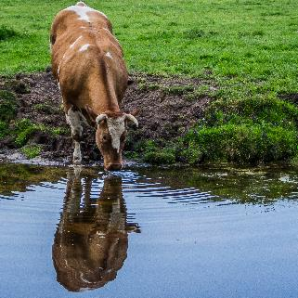
Natürliche Wasserquelle(n)
= Bäche, Teiche oder Quellen innerhalb oder in der Nähe von Weideflächen.
Keine Infrastrukturkosten, wenn die Wasserquellen natürlich zugänglich sind.
Bei richtiger Bewirtschaftung ökologisch nachhaltig.
Gefahr der Kontamination durch Abfälle aus der Tierhaltung.
Möglicherweise sind sie nicht das ganze Jahr über oder während Dürreperioden verfügbar.
Kann zu Ufererosion und einer Verschlechterung der Wasserqualität führen.
Natürliche Ressourcen sollten eingezäunt werden und es sollten kontrollierte Zugänge geschaffen werden, um Schäden zu minimieren. Es sollten Solarpumpen verwendet werden, um Wasser in Tröge zur sicheren Verteilung zu leiten.

Slide 48
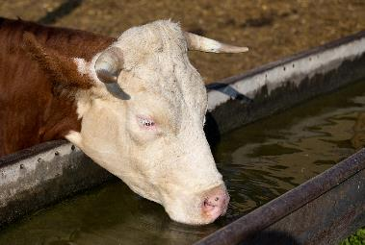
Rohrleitungs- und Trogsysteme
= unterirdische oder oberirdische Rohrleitungen, die das Wasser zu den Trögen in den Paddocks leiten.
Sorgt für eine gleichmäßige Wasserversorgung auf den Koppeln.
Skalierbar für Betriebe mit unterschiedlicher Größe und Topografie.
Unterstützt große Herden und langfristigen Betrieb.
Hohe Installations- und Wartungskosten.
Anfällig für Schäden bei Frosttemperaturen.
Am besten geeignet für Betriebe mit zuverlässigen Wasserquellen und langfristigen Rotationsweidesystemen.

Slide 49
Multi-Paddock-Systeme mit gemeinsamem Zugang
= gemeinsame Tränkestellen oder Tränkesysteme an den Kreuzungspunkten mehrerer Koppeln.
Senkung der Infrastrukturkosten durch Konsolidierung der Wasserzugangsstellen.
Effizient für Umtriebsweideeinrichtungen
Erfordert eine sorgfältige Verwaltung, um eine übermäßige Nutzung der Zugangspunkte zu verhindern.
Am besten geeignet für Betriebe mit Rotationsweidesystemen und zentraler Koppelhaltung.

Slide 50
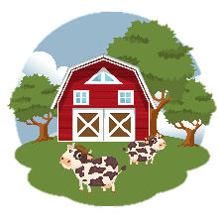
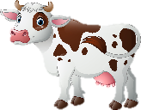
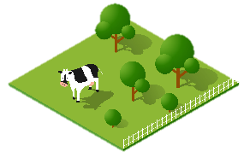
Beispiel für einen Rotationsweideplan für einen kleinen Betrieb
VIEHBESATZDICHTE
Rinder: 8 Stück × 1 GVE* = 8 GVE
Schafe: 10 Stück × 0,2 GVE = 2 GVE
GRÖSSE DES BETRIEBS
5 ha Weideland
x8
ANZAHL DER PFERDEKOPPELN
10 (jeweils 0,5 ha)
x10
*LU = Großvieheinheit
10 GVE auf 5 ha = ~2 GVE/ha. Dies steht im Einklang mit dem Stickstoffgesetz.

Slide 51
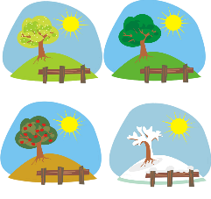
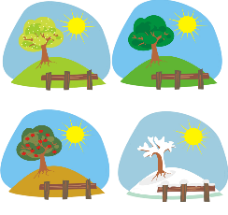
Beispiel für einen Rotationsweideplan für einen kleinen Betrieb
GRAZUNGSDAUER/PADDOCK 2-4 Tage
RUHEZEIT 25-35 Tage
WACHSTUMSJAHRESZEIT Frühling / Sommer
GRAZUNGSDAUER/PADDOCK 5-10 Tage
RUHEZEIT 60+ Tage
DORMANT SEASON Herbst/Winter

Slide 52
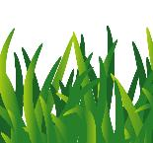
Beispiel für einen Rotationsweideplan für einen kleinen Betrieb
FORSTTYP
vielfältige Polykulturen aus Weidelgras, Klee und einheimischen Gräsern.
FORSTHÖHE
weiden, wenn die Gräser 20-30 cm hoch sind, und rotieren, wenn sie auf ~7-10 cm abgeweidet sind.
20-30 cm
7-10 cm
Ruhezeiten sollten bei Trockenheit oder starkem Regen eingelegt werden, um die Gesundheit der Weide zu schützen. Bei der Rotationsweidehaltung wird das Vieh zwischen kleinen, qualitativ hochwertigen Weideabschnitten (Paddocks) so umgetrieben, dass die Tiere die gesamte Fläche gleichmäßig abweiden, bevor sie in einen neuen Abschnitt mit frischem Futter umziehen. Der Körperzustand und die Gesundheit der Tiere sollten überwacht werden, um sicherzustellen, dass das Futter den Nährstoffanforderungen entspricht. Bieten Sie Heu oder gelagertes Futter an, wenn die Weide nicht ausreichend nachwächst.

Slide 53
Beispiel für einen Fruchtfolgeplan in der Vegetationsperiode
DAY
PADDOCK
LIVESTOCK
AKTIVITÄT
1-3
1
Rinder + Schafe
weiden und düngen
4-6
2
Rinder + Schafe
auf eine neue Koppel umziehen, weiden und düngen
7-9
3
Rinder + Schafe
auf eine neue Koppel umziehen, weiden und düngen
....
....
Rinder + Schafe
auf eine neue Koppel umziehen, weiden und düngen
31-33
1
Rinder + Schafe
Rückkehr nach der Ruhezeit

Slide 54
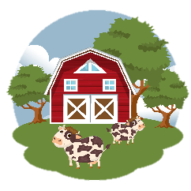
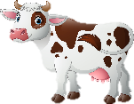
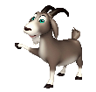
Beispiel für einen Weideplan mit gemischten Arten für einen kleinen Betrieb
VIEHBESATZDICHTE
Rinder: 10 Stück × 1 GVE* = 10 GVE
Schafe: 15 Stück × 0,2 GVE = 3 GVE
Ziegen: 5 Tiere x 0,2 GVE = 1 GVE
GRÖSSE DES BETRIEBS
7,5 ha Weideland
x10
ANZAHL DER PFERDEKOPPELN
6 (jeweils 1,25 ha)
x15
x5
*14 Großvieheinheiten (GVE) auf 7,5 ha = ~2 GVE/ha. Dies steht im Einklang mit dem Stickstoffgesetz.

Slide 55
Beispiel für einen Weideplan mit gemischten Arten für einen kleinen Betrieb
TRAGUNGSDAUER/PADDOCK 3-4 Tage
RUHEZEIT 21-28 Tage
WACHSTUMSJAHRESZEIT Frühling / Sommer
GRAZUNGSDAUER/PADDOCK 7-10 Tage
RUHEZEIT 45+ Tage
DORMANT SEASON Herbst/Winter

Slide 56
Beispiel für einen Weideplan mit gemischten Arten für einen kleinen Betrieb
FORSTTYP
Polykulturen aus einheimischen Gräsern, Kleearten und Sträuchern.
FORSTHÖHE
Treiben Sie das Vieh um, wenn die Futterhöhe ~7-10 cm (Gras) oder ~30% Ausnutzung (Sträucher) erreicht.
20-30 cm
7-10 cm
Weidesysteme mit gemischten Arten maximieren die Futterverwertung, da verschiedene Arten unterschiedliche Futterarten bevorzugen (z. B. Rinder bevorzugen Gräser, Schafe fressen feine Gräser und Kräuter, Ziegen sind auch an Sträuchern interessiert) und minimieren die selektive Beweidung durch Überschneidung der Weidepräferenzen. Dieses System trägt auch dazu bei, Parasitenzyklen zu unterbrechen, da viele Parasiten wirtsspezifisch sind, so dass ein Wechsel der Arten die Parasitenbelastung verringert. Schließlich erhöht die gemischte Beweidung die Produktivität, ohne die Weiden zu überlasten.

Slide 57
Beispiel für einen Weideplan mit gemischten Arten für einen kleinen Betrieb
DAY
PADDOCK
LIVESTOCK
AKTIVITÄT
1-3
1
Vieh
Grobfutter abweiden
4-5
1
Schafe
feines Grasen; Unkraut grasen
6
1
Ziegen
Sträucher und Aufräumarbeiten
....
....
....
Reihenfolge fortsetzen
21-28
1
Vieh
Rückkehr nach der Ruhezeit

Slide 58
Lösungen
Herausforderungen
→ Ungleichmäßige Futterverwertung und saisonale Futterverfügbarkeit
→ Zäune und Wassersysteme
→Anlegen von Mischweiden und Entwicklung von Weideplänen. Lagerung von überschüssigem Futter während der Hauptwachstumszeiten (z. B. Heu oder Silage) zur Verwendung in mageren Jahreszeiten.
→ Einsatz von temporären Zäunen und mobilen Wassereinheiten zur Kostensenkung und Verbesserung der Flexibilität oder Einrichtung zentraler Wasserstellen.

Slide 59
Lösungen
Herausforderungen
→ Risiken durch Krankheiten und Parasiten
→ Extreme Wetterereignisse
→Ausreichende Ruhezeiten auf den Koppeln, um die Lebenszyklen von Parasiten zu unterbrechen. Einführung einer artenübergreifenden Beweidung, um Parasitenzyklen zu unterbrechen und die Weide effizienter zu nutzen.
→ Verwendung trockenheitsresistenter und schnell wachsender Futterarten. Einbeziehung agrarökologischer Praktiken wie Deckfruchtanbau und Kompostierung zur Verbesserung der Bodenstruktur und des Wasserrückhalts.

Slide 60
Silvoprüfung
- ist eine agroforstwirtschaftliche Praxis, bei der die Bewirtschaftung von Bäumen, Futtermitteln und Vieh auf demselben Land kombiniert wird.
Silvopastura ist ein nachhaltiger landwirtschaftlicher Ansatz, der die Produktivität, die Widerstandsfähigkeit und die Gesundheit der Umwelt verbessert. Durch die Kombination von Bäumen, Vieh und Futtermitteln entsteht eine multifunktionale Landschaft, von der sowohl Landwirte als auch Ökosysteme profitieren. Mit der richtigen Planung und Bewirtschaftung kann Silvopasture die Herausforderungen in der Landwirtschaft bewältigen und gleichzeitig die langfristige Nachhaltigkeit fördern.

Slide 61
Silvopraxis - Schlüsselkomponenten
BÄUME ODER HOLZIGE PFLANZEN
umfasst Arten wie Eichen, Pappeln oder Obst-/Nussbäume.
spendet Schatten, Windschutz und Futter für das Vieh
trägt durch Laubstreu und Wurzelsysteme zur Bodengesundheit bei
FORSTPFLANZEN
hochwertige Gräser, Hülsenfrüchte oder andere Pflanzen, die dem Vieh Nahrung bieten.
verhindert Bodenerosion und verbessert die Bodenfruchtbarkeit
LIVESTOCK
Weidetiere wie Rinder, Schafe, Ziegen oder Geflügel
die Viehbestände tragen durch ihren Dung zum Nährstoffkreislauf bei

Slide 62
05
Tierschutz und Biosicherheit in der Agroökologie

Slide 63
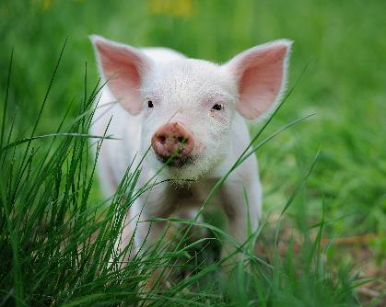
VERBESSERUNG DES TIERSCHUTZES IN DER AGROÖKOLOGIE
Verbesserte Lebensbedingungen - geräumigere und komfortablere Stallungen für die Tiere, um natürliche Verhaltensweisen zu fördern.
Zugang zur freien Natur - damit die Tiere grasen und sich in der Natur bewegen können.
Enrichment-Praktiken - geistige und körperliche Stimulation der Tiere.

Slide 64
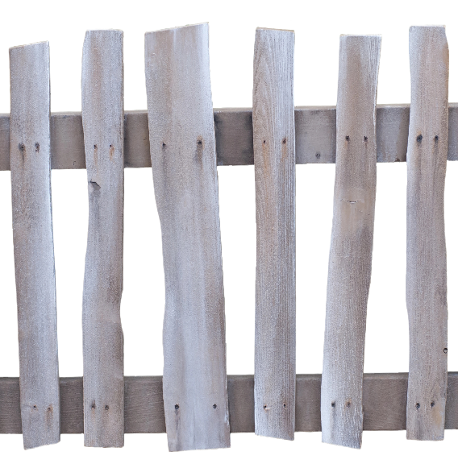
Tierschutz
5 FREIHEITEN DES TIERSCHUTZES:
Der Tierschutz in der Agrarökologie betont die ethische Behandlung von Nutztieren, indem er sicherstellt, dass ihre natürlichen Verhaltensweisen, ihre Gesundheit und ihr Wohlbefinden im Vordergrund stehen. Dieser Ansatz fördert weidebasierte Systeme, humane Haltungsbedingungen und reduzierten Stress und steht im Einklang mit den ökologischen Prinzipien der Nachhaltigkeit. Durch die Integration des Tierschutzes in die Agrarökologie schaffen die Betriebe gesündere Ökosysteme und ethischere Lebensmittelproduktionssysteme.
1. VOR HUNGER UND DURST
2. AUS UNBEHAGEN
3. VON SCHMERZEN, VERLETZUNGEN ODER KRANKHEITEN
4. NORMALES VERHALTEN ZUM AUSDRUCK BRINGEN
5. AUS ANGST UND NOT

Slide 65
Biosicherheit in der Tierhaltung in der Agrarökologie
Die Biosicherheit in der Agrarökologie konzentriert sich darauf, die Einschleppung und Ausbreitung von Krankheiten zu verhindern und gleichzeitig das ökologische Gleichgewicht und den Tierschutz zu erhalten. Kernprinzipien der Biosicherheit in der Agrarökologie:
konzentrieren sich auf proaktive Maßnahmen zur Minimierung von Krankheitsrisiken - PRÄVENTION;
den Schwerpunkt auf eine ganzheitliche und integrierte Betriebsführung zu legen - SYSTEMIC APPROACH;
die natürliche Widerstandsfähigkeit der Tiere und des Haltungssystems gegen Krankheitserreger hervorheben - RESILIENCE BUILDING.

Slide 66
Wichtige Biosicherheitsmaßnahmen - Praktiken auf Betriebsebene
Quarantäne und Isolierung
Isolierung neu eingeführter oder kranker Tiere, um die Übertragung von Krankheiten zu verhindern
Einrichtung von Übergangszonen für die Verbringung von Vieh zwischen Gebieten
Kontrollierte Einreise
Beschränkung des Zugangs zum Betrieb auf das wesentliche Personal und Sicherstellung, dass dieses die Desinfektionsprotokolle befolgt
Verwendung von spezieller Kleidung, Schuhwerk und Ausrüstung für bestimmte Bereiche oder Aufgaben
Abfallwirtschaft
Kompostierung von Dung und organischen Abfällen zur Reduzierung von Krankheitserregern und Verbesserung der Bodengesundheit
Vermeidung der Ausbringung von Dung kranker Tiere auf Weideflächen
Weiderotation
Rotation der Beweidung, um die Lebenszyklen von Parasiten zu unterbrechen und die Ansammlung von Krankheitserregern im Boden zu verringern

Slide 67
Wichtige Biosicherheitsmaßnahmen - Praktiken auf Herdenebene
Hygiene und sanitäre Einrichtungen
Regelmäßige Reinigung und Desinfektion von Futterstellen, Tränken und Unterständen
Bereitstellung von sauberer Einstreu und ordnungsgemäßer Drainage zur Verringerung des Kontaminationsrisikos
Futter- und Wassersicherheit
Sicherstellung, dass Futtermittel sicher hergestellt und gelagert werden, um Schimmel und Verunreinigungen zu vermeiden
Regelmäßige Untersuchung von Wasserquellen auf Krankheitserreger oder Schadstoffe
Impfungen und Präventivmaßnahmen
Einsatz gezielter Impfungen auf der Grundlage lokaler Krankheitsrisiken
Durchführung regelmäßiger Gesundheitsuntersuchungen, um potenzielle Probleme frühzeitig zu erkennen und anzugehen
Parasitenmanagement
Einbeziehung natürlicher Methoden zur Parasitenbekämpfung, wie z. B. die Beweidung mit mehreren Arten und die Verwendung von Futterpflanzen mit antiparasitären Eigenschaften (z. B. Zichorie)

Slide 68
Wichtige Biosicherheitsmaßnahmen - Praktiken auf Landschaftsebene
Wildtiermanagement
Begrenzung der Interaktionen zwischen Nutz- und Wildtieren, um die Übertragung von Krankheiten zwischen den Arten zu verringern.
Einrichtung von Barrieren oder Pufferzonen um Weideflächen
Förderung der biologischen Vielfalt
Förderung der ökologischen Vielfalt, einschließlich Nutzinsekten und Raubtiere, zur natürlichen Regulierung von Schädlingen und Vektoren
Schutz von Wasserquellen
Verhinderung der Verschmutzung von gemeinsam genutzten Gewässern durch Abzäunen von Bächen oder Bereitstellung alternativer Bewässerungssysteme.

Slide 69
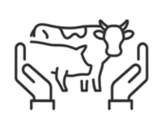
Aufbau von Resilienz durch agrarökologische Gestaltung
Stressabbau
Robuste Rassen
eine wichtige Rolle bei der Aufrechterhaltung des Wohlbefindens der Tiere; dies kann durch die Schaffung eines stressarmen Umfelds durch sachgemäße Handhabung, die Bereitstellung angemessener Unterstände und die Anwendung von Rotationsweideverfahren gewährleistet werden
insbesondere lokale und krankheitsresistente Arten, da sie besser an das regionale Klima und die Ökosysteme angepasst sind, was sowohl die Widerstandsfähigkeit als auch die Produktivität der Viehwirtschaft gewährleistet
Gesunde Ernährung für Nutztiere
eine wesentliche Voraussetzung für die Verbesserung des Immunsystems der Tiere, was durch die Bereitstellung von vielfältigem und nahrhaftem Futter erreicht werden kann

Slide 70
Lösungen
Herausforderungen
→ Begrenzte Ressourcen für eine optimale Versorgung
→ Hohe Kosten für die Infrastruktur für Biosicherheit
→ Unsachgemäße Güllewirtschaft kann Krankheitserreger beherbergen und die Umwelt verschmutzen
→Einführung kosteneffizienter Praktiken wie die Verwendung lokal verfügbarer Materialien für Unterkünfte und die Förderung der Futtervielfalt in den Betrieben, um die Futterkosten zu senken
→ Verwendung kostengünstiger, natürlicher Barrieren wie Hecken und vielseitig einsetzbare Pflanzen
→ Kompostierung zur Reduzierung von Krankheitserregern, Wiederverwertung von Nährstoffen und Verbesserung der Bodengesundheit

Slide 71
Referenzen
Altieri, M. A. (1995). Agrarökologie: Die Wissenschaft der nachhaltigen Landwirtschaft. CRC Press.
Pretty, J. (2018). Sustainable Agriculture and Food. Routledge.
Gliessman, S. R. (2015). Agroökologie: The Ecology of Sustainable Food Systems. CRC Press.
FAO (2019). The Future of Livestock in Sustainable Food Systems. Food and Agriculture Organization of the United Nations.
Capper, J. L., & Bauman, D. E. (2013). Die Rolle der Viehzucht in der landwirtschaftlichen Nachhaltigkeit. Journal of Animal Science.
Miele, M. (2011). Nachhaltigkeit und Wohlbefinden in der Viehzucht. Springer.
Van der Zijpp, A. J. (2010). Tierproduktion und ländliche Entwicklung. CABI.

Slide 72
Referenzen
Garnett, T., & Godfray, H. C. J. (2012). Nachhaltige Intensivierung in der Viehzucht. Philosophical Transactions of the Royal Society B.
Tilman, D., & Clark, M. (2014). Global Diets Link Environmental Sustainability and Human Health. Nature.
IFOAM (2017). Grundsätze des ökologischen Landbaus. Internationaler Verband der ökologischen Landbaubewegungen.
Dumont, B., et al. (2013). Nachhaltige Viehzucht mit hoher Biodiversität und Ökosystemleistungen. Animal.
Herrero, M., et al. (2013). Viehzucht und globaler Wandel: Emerging Issues for Sustainable Food Systems. PNAS.
Rotz, C. A., & Corson, M. S. (2016). Life-Cycle Assessment of Environmental Sustainability in Livestock Production. Annual Review of Animal Biosciences.

Slide 73
Referenzen
Martin, G., et al. (2016). Wege zur nachhaltigen Entwicklung von gemischten Nutzpflanzen- und Tierhaltungssystemen. Agricultural Systems.
Tarawali, S. A., et al. (2011). Integrated Crop-Livestock Systems in Sub-Saharan Africa: The Way Forward. Springer.
FAO (2018). Pastoralism in the 21st Century. Ernährungs- und Landwirtschaftsorganisation der Vereinten Nationen.
Smith, P., et al. (2013). How Much Land-Based Greenhouse Gas Mitigation Can Be Achieved Without Compromising Food Security and Environmental Goals? Global Change Biology.
McMichael, A. J., et al. (2007). Nahrungsmittel, Viehzucht, Energie, Klimawandel und Gesundheit. The Lancet.

Slide 74
Referenzen
Steinfeld, H., et al. (2006). Livestock's Long Shadow: Environmental Issues and Options. FAO.
Peters, M., et al. (2013). Futtermittel und Wege zur nachhaltigen Intensivierung. Tropical Grasslands.
Lal, R. (2016). Enhancing Ecosystem Services with No-Till. Springer.
Badgley, C., et al. (2007). Ökologische Landwirtschaft und die globale Nahrungsmittelversorgung. Erneuerbare Landwirtschaft und Lebensmittelsysteme.

Slide 75
Haben Sie Fragen?
Dankeschön

